Slide 1
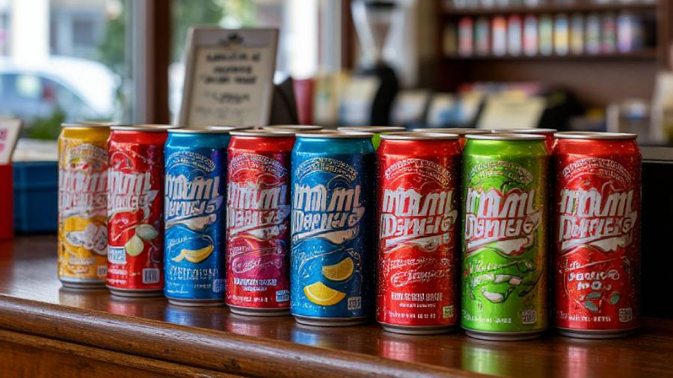


Гатчинский муниципальный округ
Ленинградская область
2026 год
Региональный государственный контроль (надзор) в области продажи безалкогольных тонизирующих напитков
на территории Ленинградской области
Отдел по развитию малого, среднего бизнеса и потребительского рынка
Комитета экономического развития
Администрации Гатчинского муниципального округа

Slide 2
01
Что такое региональный государственный контроль (надзор)?
Правовое определение
Принципы осуществления контроля
Государственный контроль (надзор) — деятельность уполномоченных органов по оценке соблюдения обязательных требований, установленных законодательством.
Законность и обоснованность
Контроль осуществляется строго в рамках полномочий, установленных законом (ст. 7 № 248-ФЗ)
Основание: ст. 1, 15 Федерального закона от 31.07.2020 № 248-ФЗ «О государственном контроле (надзоре) и муниципальном контроле в Российской Федерации»
Соразмерность вмешательства
Меры контроля должны соответствовать характеру и степени риска (ст. 9 № 248-ФЗ)
Недопустимость злоупотребления правом
Цели контроля
Запрет на необоснованное ограничение прав контролируемых лиц (ст. 11 № 248-ФЗ)
Предотвращение воздействия тонизирующих напитков на здоровье несовершеннолетних
Защита прав потребителей и обеспечение санитарно-эпидемиологического благополучия
Открытость и доступность информации
Обязательное размещение информации о контрольных мероприятиях (ст. 13 № 248-ФЗ)
Соблюдение обязательных требований при продаже тонизирующих напитков
Правовое основание: Федеральный закон от 08.08.2024 № 304-ФЗ «О запрете продажи безалкогольных тонизирующих напитков (в том числе энергетических) несовершеннолетним»
Срок вступления в силу
Запрет на продажу несовершеннолетним действует с 01.03.2025 (ч. 1 ст. 3 ФЗ № 304-ФЗ)

Slide 3
02
Что относится к тонизирующим и энергетическим напиткам?
Определение по закону
Тонизирующие компоненты
Тонизирующий напиток — это безалкогольный или слабоалкогольный напиток, содержащий тонизирующие вещества (компоненты) , в том числе растительного происхождения, в количестве, достаточном для обеспечения тонизирующего эффекта на организм человека.
Кофеин
Гуарана
Источник: Федеральный закон от 08.08.2024 № 304-ФЗ, ст. 1
Мате
Женьшень
Исключения из определения
Родиола розовая
Лимонник
К тонизирующим напиткам
Не относятся:
Элеутерококк
Левзея
Чай
Кофе
Напитки на их основе
Требования ТР ТС 021/2011
Содержание кофеина — не более 400 мг/дм³
Безалкогольные: до 2 тонизирующих компонентов
Слабоалкогольные: до 1 компонента

Slide 4
Федеральные требования к продаже тонизирующих напитков
Запрет на продажу несовершеннолетним
Перечень документов (Приказ № 536)
Организациям, ИП, крестьянским (фермерским) хозяйствам, гражданам РФ и иностранным гражданам запрещается продавать несовершеннолетним безалкогольные тонизирующие напитки (в том числе энергетические).
Паспорт гражданина РФ , служебный или дипломатический паспорт
Водительское удостоверение
Временное удостоверение личности лица с гражданством РФ либо без него
Основание: Федеральный закон от 08.08.2024 № 304-ФЗ, ч. 1 ст. 2
Удостоверение личности моряка , военнослужащего или военный билет
Требование документов
Загранпаспорт , паспорт иностранного гражданина либо иной документ, признаваемый в РФ
Если у продавца возникают сомнения в достижении покупателем совершеннолетия , он вправе потребовать документ , позволяющий установить возраст.
Вид на жительство лица без гражданства в РФ либо разрешение на временное проживание
Основание: ч. 1 ст. 3 ФЗ № 304-ФЗ, Приказ Минпромторга РФ от 07.02.2025 № 536
Удостоверение беженца , свидетельство о предоставлении временного убежища
Ответственность
Подтверждение по биометрии
Статья 14.16.1 КоАП РФ (введена ФЗ № 149-ФЗ от 07.06.2025). Штрафы: граждане — 30-50 тыс. руб., должностные лица — 100-200 тыс. руб., юрлица — 300-500 тыс. руб.
Возраст покупателя можно подтвердить с помощью приложения «Госуслуги Биометрия» (Постановление Правительства РФ от 18.01.2025 № 15)

Slide 5
Региональные требования (Ленинградская область)
Закон Ленинградской области № 126-оз
Полномочия субъекта РФ
«О наделении органов местного самоуправления муниципальных образований Ленинградской области отдельным государственным полномочием Ленинградской области по осуществлению регионального государственного контроля (надзора) в области продажи безалкогольных тонизирующих напитков (в том числе энергетических) на территории Ленинградской области»
Согласно ФЗ № 304-ФЗ, органы государственной власти субъектов РФ вправе устанавливать :
Ограничения времени продажи
Установление временных рамок, в течение которых допускается продажа тонизирующих напитков
Ограничения мест продажи
Определение мест, где запрещена или ограничена продажа
Принят
Вступил в силу
22.10.2025
01.01.2026
Запрет в специальных учреждениях
Запрещается продажа безалкогольных тонизирующих напитков (в том числе энергетических) в зданиях, строениях, сооружениях, помещениях, используемых для непосредственного осуществления образовательной деятельности, медицинской деятельности, деятельности в области культуры, физической культуры и спорта.
Делегирование полномочий
Полномочия по осуществлению регионального государственного контроля (надзора) передаются для исполнения:
Закон Ленинградской области от 12.05.2015 N 45-ОЗ «О запрете продажи безалкогольных тонизирующих напитков (в том числе энергетических) в отдельных местах на территории Ленинградской области и о внесении изменений в областной закон «Об административных правонарушениях»
Органам местного самоуправления муниципальных районов
Муниципальным округам
Финансовое обеспечение
Муниципалитеты получают субвенции из областного бюджета на осуществление делегированных полномочий (методика определения объемов утверждена законом)
Городским округам Ленинградской области

Slide 6
05
Административная ответственность и размеры штрафов
Статья 14.16.1 КоАП РФ
Размеры административных штрафов
«Нарушение запрета продажи безалкогольных тонизирующих напитков (в том числе энергетических) несовершеннолетним»
Граждане
30 000 — 50 000 ₽
Введена: Федеральным законом от 07.06.2025 № 149-ФЗ
Действует с: 7 июня 2025 года
Должностные лица и ИП
100 000 — 200 000 ₽
Кто рассматривает дела?
Юридические лица
Органы внутренних дел (полиция)
300 000 — 500 000 ₽
При непосредственном обнаружении признаков правонарушения
Органы местного самоуправления
Дополнительные меры
Уполномоченные на осуществление регионального контроля (надзора)
Возможна конфискация товаров или приостановка деятельности (в случаях, предусмотренных законодательством)

